Slide 1


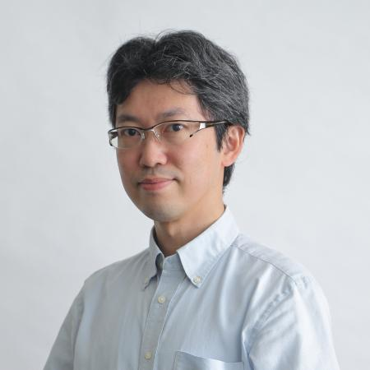


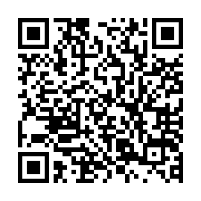
社会福祉法人春和会 わんぱく乳児院 地域支援事業 地域向け子育てイベント
こどもの成長を見守ろう
無料
保育あり
うちの子小さい？
発達がゆっくりなのが心配
よく風邪をひいてる
肌が荒れやすい
いつ病院にいけばいいの？
小児科ではききづらい
ネットの情報は色々あって分からない
子育ての心配事や疑問にお答えしながら
こどもの成長を見守る視点をお伝えします
みんな
で
すくすく
慶應義塾大学病院 小児科医
教授 鳴海 覚志 氏
専門領域 小児内分泌代謝学
日 時：令和7年11月6日（木）
10時15分受付
１0時30分～11時30分
場 所：わんぱく乳児院
親子ひろば
対 象：子育て中の保護者
参加費：無料
お申込み
■ お問合せ ■
社会福祉法人春和会 わんぱく乳児院
133-0061 東京都江戸川区篠崎町1ｰ28ｰ16
TEL 03ｰ6638ｰ6322
QRコード

